Slide 1
IoT시스템
6주차 과제
반 YA 학번: 20202296
이름: 전채린

Slide 2
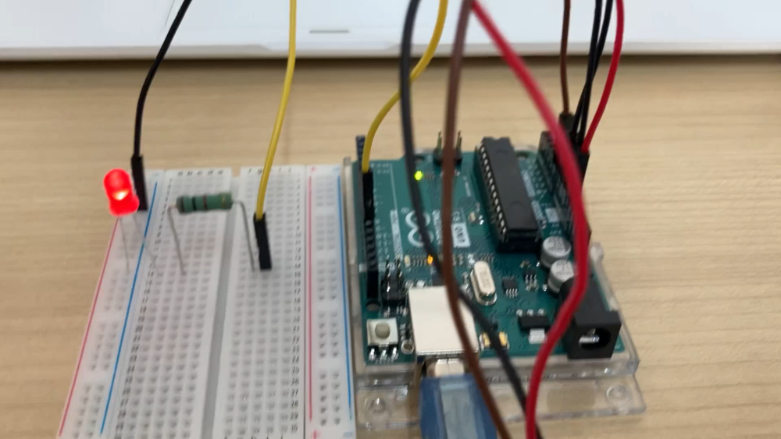
CDS 조도센서 실습1 사진 or 동영상
1. 보통 밝기

Slide 3
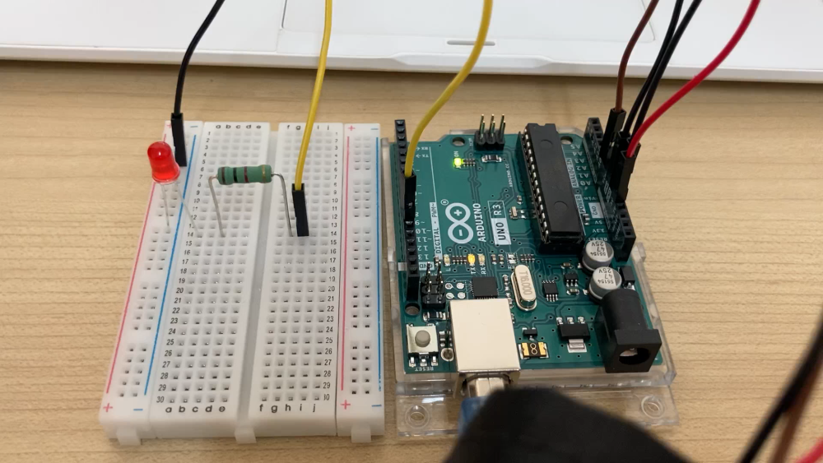
CDS 조도센서 실습1 사진 or 동영상
2. 센서를 손으로 가려서 어둡게 했을 때

Slide 4
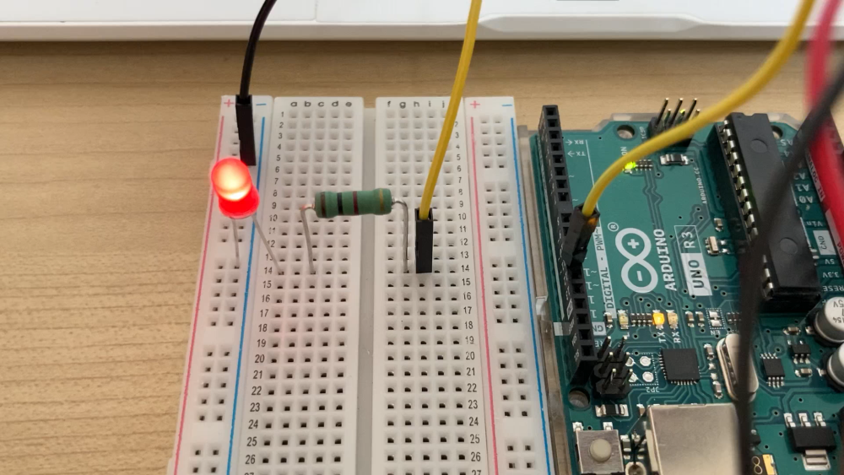
CDS 조도센서 실습1 사진 or 동영상
3. 플래쉬로 비추어 밝게 했을 때

Slide 5
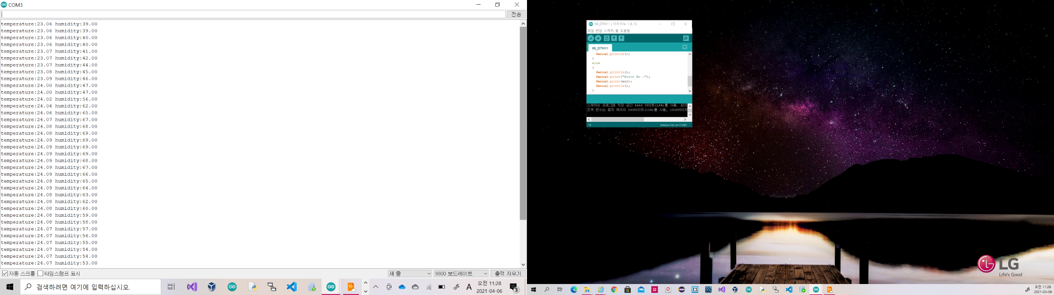
DTH11 온습도센서 실습2 캡처 화면
1. 보통 상태의 측정값, 2. 센서에 입김을 불었을 때 측정값

Slide 6
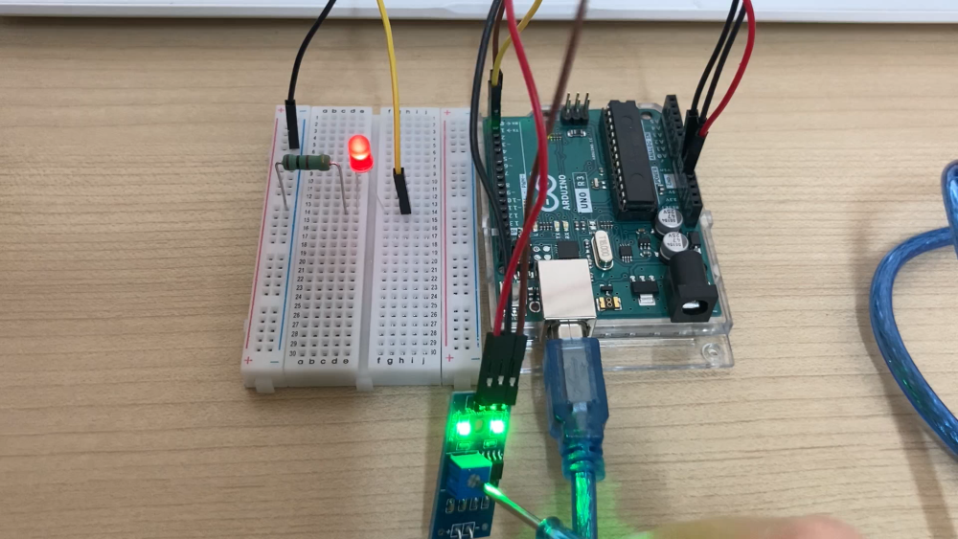
화염감지 센서 실습3 동영상

Slide 7
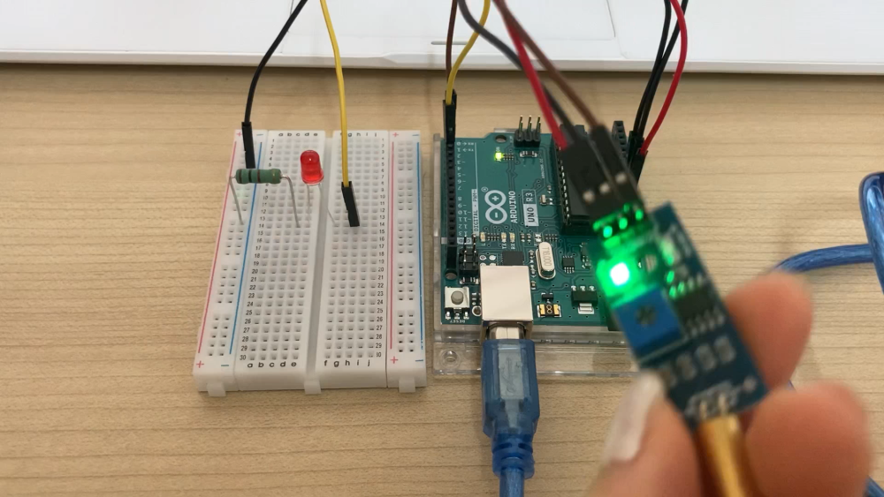
기울기 센서 실습4 동영상

Slide 8
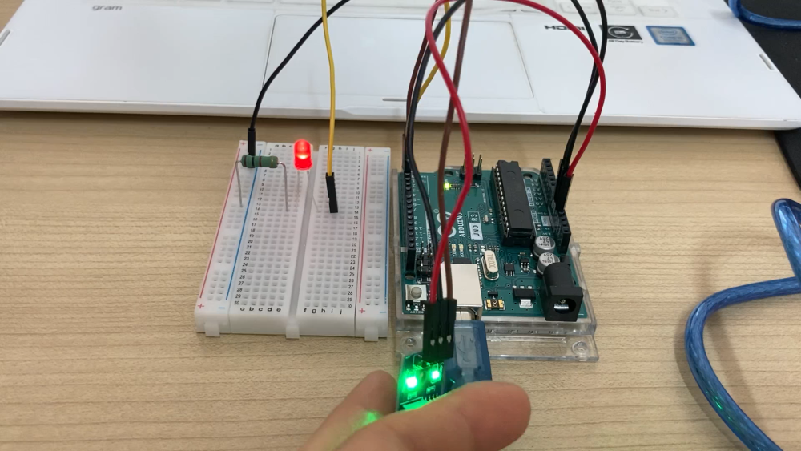
진동감지 센서 실습5 동영상

Slide 9
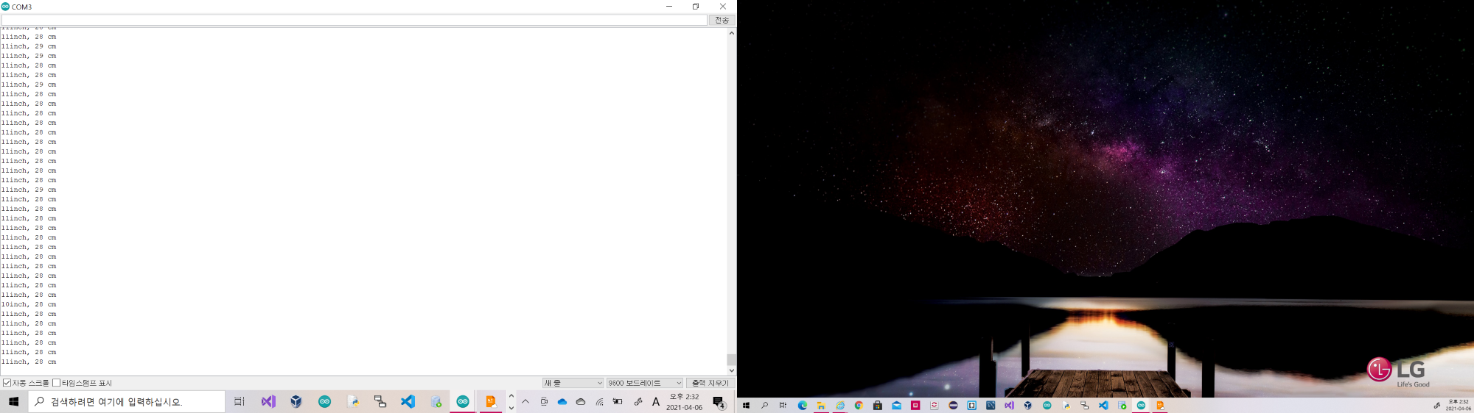

초음파센서 실습6 캡처 화면
1. 천장까지의 거리
2. 모니터까지의 거리

